Slide 1

Основы TS
Лекция 60
Интерфейсы
Дженерики

Slide 2
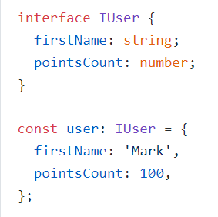
Об интерфейсах
Интерфейс - конструкция языка TypeScript, которая используется для описания объектов и функций (так как они тоже объекты):

Slide 3
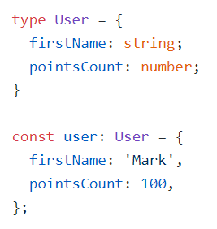
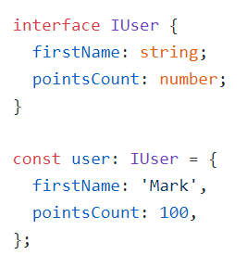
Интерфейс выглядит как определение объектного типа. Более того, объектные типы и интерфейсы взаимозаменяемы почти во всех ситуациях.

Slide 4
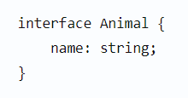
Для interface существует такая функциональность, как расширение. Представим простой interface Animal, который будет обозначать животного:
Теперь рассмотрим расширение данного interface.

Slide 5
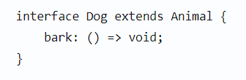
В данном случае мы создаём Interface Dog, который создаёт более конкретный тип животных - собак. И в нём мы реализуем метод bark - лай. Поскольку не все животные лают, а только собаки, то этот метод - специфическое свойство.

Slide 6
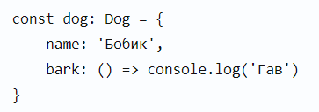
И давайте используем этот interface для создания объекта:
Как вы увидели из данного примера, interface имеет возможность создания новых interface на основе предыдущих.

Slide 7
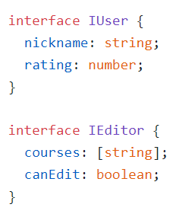
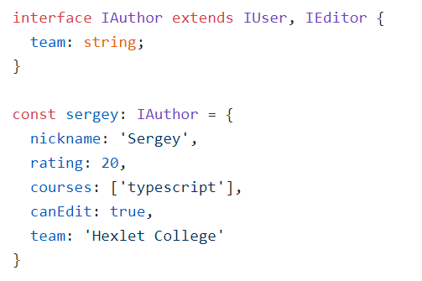
Интерфейс удобно поддается расширению и объединению с другими типами или интерфейсами.

Slide 8
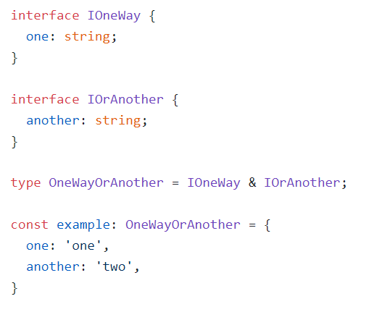
Более того, тайпскрипт позволяет нам создавать перекрестные типы (intersection types) из нескольких интерфейсов c помощью литерала &:

Slide 9
Основное отличие между интерфейсом и типом заключается в том, что интерфейсы могут быть расширены, а типы - нет.
Еще одно отличие заключается в том, что интерфейсы используются для определения типов объектов, а типы - для определения более общих типов данных, таких как примитивные типы, строки и числа.
Интерфейсы также используются для описания сигнатур функций и классов, в то время как типы используются для определения более общих типов данных.

Slide 10
Введение в дженерики
В некоторых ситуациях достаточно добавить описание типов, в некоторых же, приходится вводить новые и не всегда простые понятия. К таким понятиям относятся и дженерики.
Представьте себе функцию слияния двух массивов. На JavaScript этот код записывается достаточно просто:

Slide 11
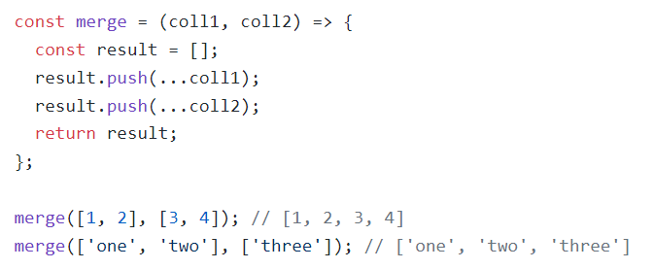
Удобство динамической типизации тут проявляется в том, что эта функция автоматически работает для любых массивов, что бы в них не хранилось.

Slide 12
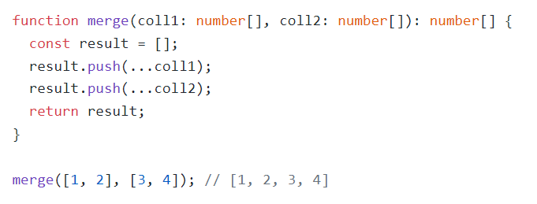
В статически типизированных языках такой трюк не пройдет. Тип придется указывать конкретный:

Slide 13

А если нужно сливать массивы, состоящие из строк? Тогда придется использовать перегрузку функций, но внутри возникнет проблема с возвращаемым типом, который будет разный в зависимости от входных параметров.
То есть по сути дублирование логики для всех возможных входных типов.

Slide 14
Эта ситуация настолько распространенная и не простая, что для нее создана целая подсистема в системе типов называемая дженериками.
Дженерики, в применении к функциям, это функции, которые имеют одинаковую логику обработки для разных типов данных.

Slide 15
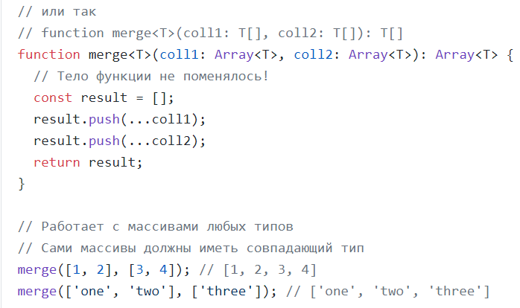

Slide 16
Если не вдаваться в детали, запись в <T> после имени функции говорит о том, что перед нами дженерик, который параметризуется типом T.
T - это всего лишь обозначение, мы могли бы использовать любую другую заглавную букву, например, X.
Чаще всего вы будете видеть именно T, так как это общепринятая практика.

Slide 17
Дженерики (Функции)
Зачем вообще нужны дженерики?
Чтобы правильно ответить на этот вопрос, нужно представить, что дженерики пропали из языка.
К чему это приведет? Правильный ответ: дублированию кода.
Возьмем для примера функцию last() возвращающую последний элемент массива.

Slide 18
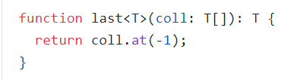
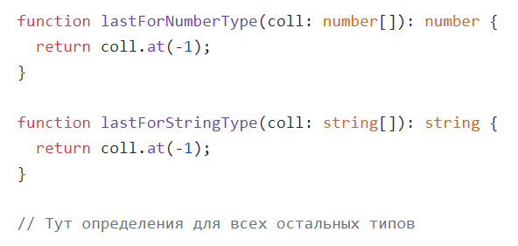
А теперь попробуем реализовать то же поведение на обычных функциях.

Slide 19
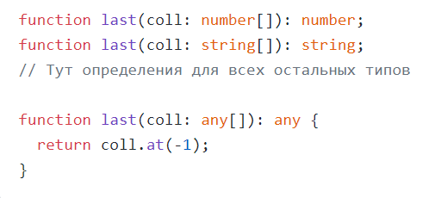
Если типов несколько, то количество функций, которые нужно определить, будет определяться как произведение количества всех возможных типов на количество параметров типа.
Реализация дженерика с помощью перегруженной функции упрощает задачу. Тогда не придется создавать новые имена:

Slide 20
В Computer Science, свойство функции, позволяющее обрабатывать значения разных типов одним способом (используя один алгоритм), называется параметрическим полиморфизмом.
То есть дженерики это реализация параметрического полиморфизма в TypeScript.

Slide 21
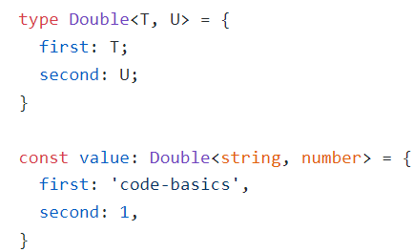
Дженерики с несколькими параметрами
Дженерики, как и обычные функции, могут иметь несколько параметров типа. Принцип работы дженериков от их количества не меняется. Единственное, за чем нужно следить, это имена.

Slide 22
Что дальше?
https://github.com/schoolteacherMP/Conspectus_HTML_CSS_JS/blob/main/what's_next.md
Задачи
https://github.com/schoolteacherMP/lecture_60_TS_Interfaces_and_Generics/blob/main/tasks.md

